Slide 1
HỌC VIỆN KỸ THUẬT QUÂN SỰ CÔNG NGHỆ THÔNG TIN
Đề Tài : Xây dựng website Quản Lý Đặt Phòng Khách Sạn
Nhóm : 12 Thành viên : - Nguyễn Ngọc Khánh - Lý Văn Chản - Bùi Đình Thủy

Slide 2
TỔNG QUAN
Công Nghệ Sử Dụng
Các Thành Phần Chính
Chức Năng Người Dùng
Quản Trị Admin
Đánh giá, nhận xét

Slide 3
CÔNG NGHỆ SỬ DỤNG
JSF JavaServer Faces là một web framework MVC. Nó tập trung vào việc đơn giản hóa xây dựng giao diện người dùng(User Interface -UI) (với hơn 100 tags UI) cho ứng dụng web và làm cho phép việc sử dụng lại các thành phần UI được thực hiện một cách dễ dàng.
Lợi ích của JSF
JSF giảm chi phí trong việc tạo và bảo trì ứng dụng, nó sẽ chạy trên một máy chủ ứng dụng Java và hiển thị các thành phần UI cho khách hàng. JSF tạo điều kiện cho phát triển ứng dụng web nhờ các tính năng sau:
Cung cấp các thành phần giao diện (UI) sử dụng lại được Chuyển dữ liệu dễ dàng giữa các thành phần UI Quản lý trạng thái UI giữa các request từ server
Cho phép cài đặt các thành phần UI tùy chỉnh Lấy sự kiện ở phía client tới phía server

Slide 4
CÔNG NGHỆ SỬ DỤNG
Các tính năng của JSF
Các thành phần dựa trên framework (Compnent Based Framework): JSF là 1 framework server-side dựa trên các component. Nó cung cấp các component sẵn có để xây dựng ứng dụng web. Bạn có thể sử dụng HTML5, các Facelets tag để tạo trang web.
Công nghệ Facelets (Facelets Technology): Facelets là một một mã nguồn mở về hệ thống web mẫu (Web template system). Nó là công nghệ xử lý view mặc định cho JSF, yêu cầu đầu vào XML hợp lệ để làm việc. Facelets hỗ trợ tất cả các thành phần UI của JSF và tập trung hoàn toàn vào xây dựng view cho ứng dụng JSF
Expression Language (EL) Expression languate cung cấp một cơ chế quan trọng cho việc tạo giao diện người dùng (web pages) để giao tiếp với ứng dụng (các beans).

Slide 5
CÔNG NGHỆ SỬ DỤNG
Các tính năng của JSF
Phát triển web dễ dàng và nhanh chóng (Ease and Rapid web Development): JSF cung cấp các các tool và các thư viện sẵn có và nhiều tiện ích để bạn có thể phát triển ứng dụng web dễ dàng và nhanh chóng.
Hỗ trợ đa ngôn ngữ (Support Internationalization): JSF hỗ trợ đa ngôn ngữ cho việc tạo ứng dụng web. Bạn có thể thạo một ứng dụng cho nhiều ngôn ngữ khác nhau.
Bean Annotations: JSF cung cấp các annotaions tiện ích, thứ giúp bạn có thể thực hiện kiểm tra tính hợp lệ của data.
Xử lý exception (Exception Handling): JSF cung cấp cách xử lý exception mặc định.
Templating: trong ứng dụng JSF bạn có thể tạo các template mới, sử dụng lại chúng và coi nó như một component.

Slide 6
CÔNG NGHỆ SỬ DỤNG
Các tính năng của JSF
Hỗ trợ AJAX (AJAX Support): Bạn có thể hiển thị các request tới server side mà không cần tải lại trang. JSF cũng hỗ trợ việc hiển thị lại từng thành phần sử dụng AJAX. (Ví dụ: bạn gõ vào ô search, nó sẽ hiển thị ra kết quả mà không cần tải lại trang... JSF khá mạnh trong làm việc với AJAX, gần như bạn không cần phải quan tâm tới việc gửi nhận request, javascript trong JSF)
Bảo mật (Security): JSF lưu trữ trạng thái của các thành phần view, khi gửi request tới server, các thành phần này phải có các tham số hợp lệ (ví dụ field name của thẻ input với có giá trị giống với giá trị server đang lưu). Các tham số này được tạo ra một cách ngẫu nhiên.

Slide 7
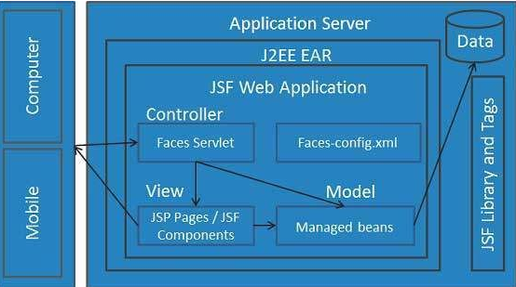
CÔNG NGHỆ SỬ DỤNG
Kiến trúc của JSF
Faces Servlet đóng vai trò là Controller: nhận các request từ client gửi đến và điều hương tới View hoặc Model
Các Managed Beans đóng vai trò là Model: thực hiện các chức năng business và giao tiếp với data
Phần View gồm JSP Pages và các component JSF.

Slide 8
CÔNG NGHỆ SỬ DỤNG
PrimeFaces là gì?
Primefaces là một framework mã nguồn mở cho JSF (JavaServer Faces) với hơn 100 component, tối ưu cho mobile, validate phía client, hỗ trợ AJAX mạnh mẽ…
PrimeFaces cũng được coi là một trong những thư viện UI phổ biến nhất trong hệ sinh thái Java, được sử dụng rộng rãi bởi nhiều công ty, tập đoàn lớn trên thế giới như: Cisco, Ebay, HP, Ford…
Ngoài PrimeFaces Showcase thì còn có PrimeFacesNG base trên Angular JS, PrimeFacesReact base trên ReactJS…

Slide 9
CÔNG NGHỆ SỬ DỤNG
Tại sao dùng PrimeFaces?
JSF xử lý AJAX rất mạnh, nhưng với PrimeFaces khả năng xử lý ấy còn mạnh mẽ hơn ở mức từng component, tùy chỉnh linh hoạt…
Đơn giản và hiệu suất: PrimeFaces rất nhẹ, cấu hình đơn giản
Dễ sử dụng
Cộng đồng lớn
Kết hợp với Spring: Được Spring khuyên dùng trong các ứng dụng Spring – JSF

Slide 10
CÔNG NGHỆ SỬ DỤNG
JDBC là gì?
Java JDBC là một java API được sử dụng để kết nối và thực hiện truy vấn với cơ sở dữ liệu. JDBC API sử dụng trình điều khiển jdbc để kết nối với cơ sở dữ liệu.

Slide 11
CÁC THÀNH PHẦN CHÍNH
ApplicationScoped: Tất cả các bean này sẽ được khởi tạo khi ứng dụng web chạy, nó đi theo server, nghĩa là mỗi server chỉ tồn tại một bean có tên như vậy
SessionScoped: Đi theo session, mỗi khi một trình duyệt vào web thì tất cả các bean này được khởi tạo đi theo phiên làm việc đó, mất đi khi trình duyệt đó tắt hoặc hết thời gian, nghĩa là mỗi trình duyệt có một bean riêng

Slide 12
CÁC THÀNH PHẦN CHÍNH
Các bean như BeanKhachSan, BeanLoaiKhachSan, BeanThanhPho chỉ để hiển thị cho người dùng, ai cũng thấy như nhau nên để ApplicaionScoped, mục đích chính để tiết kiệm
BeanNavigation, BeanNguoiDung lưu các thông tin người dùng, mỗi người một khác nên để SessionScoped
Mỗi thuộc tính trong Bean cần có hàm get, set tương ứng để có thể truy cập từ các View, trong view có thể sử dụng #{tên bean. tên thành phần} để truy cập đến các thành phần trong bean

Slide 13
CÁC THÀNH PHẦN CHÍNH
VD:
Trong view dsKhachSan, để hiện thị toàn bộ khách sạn thì cần một BeanNavigation lưu lại danh sách các khách sạn thỏa mãn từ khóa tìm kiếm, sau đó trong view chỉ cần dùng một p:dataList để show các khách sạn đó ra:
<p:dataList value="#{beanNavigation.listKhachSan}" var="item">
<p:outputLabel value="#{item.ten}/>
</p:dataList>

Slide 14
CÁC THÀNH PHẦN CHÍNH
Để có thể lưu lại thông tin một tài khoản sau khi chọn cập nhật trong view caNhan, cần sử dụng các p:inputText kết hợp với p:commandButton lồng vào trong một h:form
<h:form>
<p:inputText value="#{beanNguoiDung.taiKhoanDangNhap.hoTen}" />
<p:inputText value="#{beanNguoiDung.taiKhoanDangNhap.matKhau}" />
<p:commandButton action="#{beanNguoiDung.capNhatThongTin()}" />
</h:form>
Như vậy, sau khi bấm vào Button, biến taiKhoanDangNhap sẽ được lưu lại các thông tin trong inputText đồng thời hàm capNhatThongTin() trong beanNguoiDung sẽ được gọi

Slide 15
CÁC THÀNH PHẦN CHÍNH
Trong Project:
Package bean: Lưu các Bean:
BeanKhachSan, BeanLoaiKhachSan, BeanThanhPho, BeanPhong, BeanTaiKhoan để lưu các thông tin hiển thị của Khách Sạn, Loại Khách Sạn... Trên view và trang Admin
BeanNguoiDung để lưu các thông tin đăng nhập của người dùng và các hàm chuyển hướng liên quan đến người dùng như Đăng Ký, Đăng Nhập, xem Lịch Sử, Cá Nhân...
BeanNavigation chủ yếu để lưu các thông tin chuyển hướng trang như Tìm Kiếm, sang trang danh sách khách sạn, sang trang thông tin khách sạn, đặt phòng, lọc khách sạn

Slide 16
CÁC THÀNH PHẦN CHÍNH
Trong Project:
Package dao: Các class hỗ trợ kết nối CSDL bằng JDBC
Package filter: Class MyFilter để kiểm tra Cookie và kiểm tra bảo mật
Package model: Các Model chứa thông tin của dữ liệu
Package msg: Class Message chứa các hàm phục vụ hiển thị message
Package util: Các Class tiện ích như so sánh ngày, chuyển chữ có dấu về không dấu phục vụ tìm kiếm

Slide 17
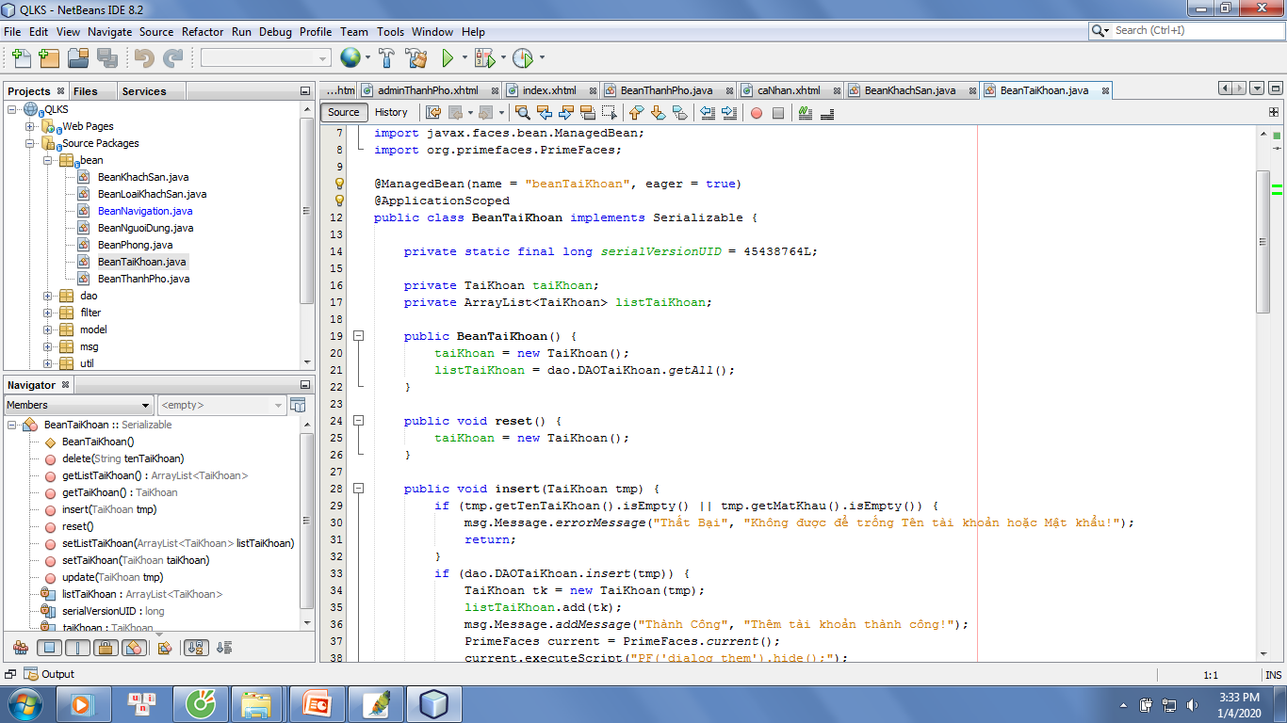
CÁC THÀNH PHẦN CHÍNH
JSF - Minh họa BeanTaiKhoan

Slide 18
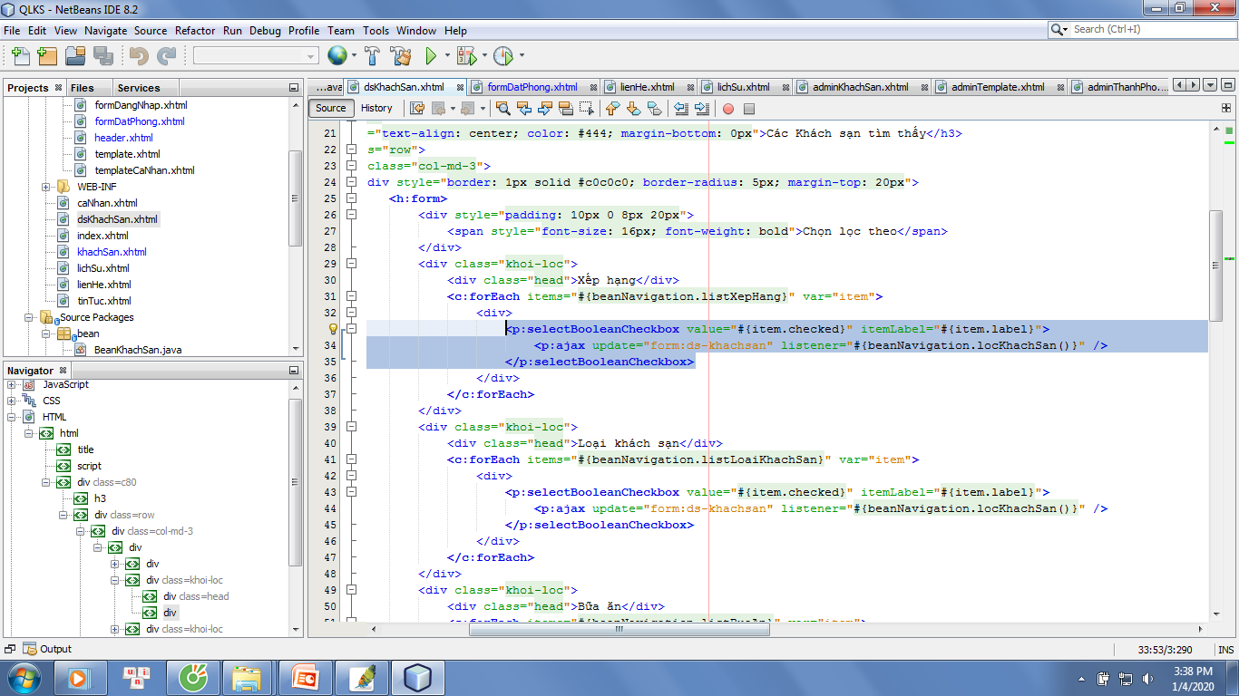
CÁC THÀNH PHẦN CHÍNH
Primefaces - Trong view dsKhachSan, có sử dụng các p:selectBooleanCheckbox kèm theo ajax cập nhật lại form:ds-khachsan để làm bộ lọc

Slide 19
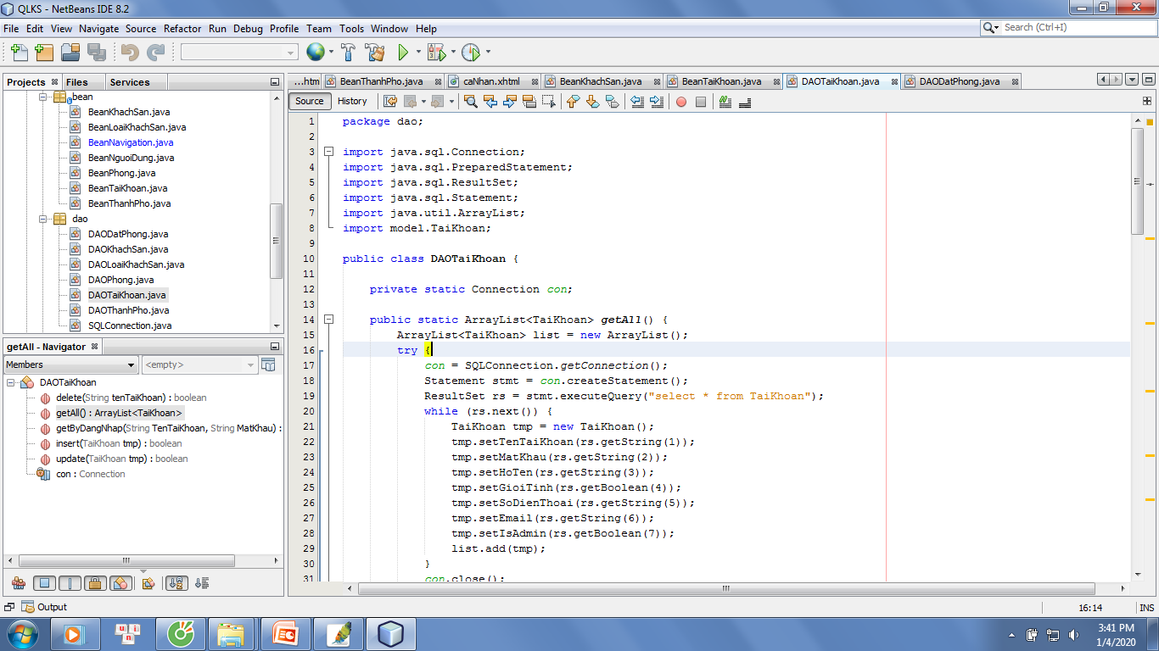
CÁC THÀNH PHẦN CHÍNH
JDBC – Các class trong package dao sử dụng JDBC để kết nối CSDL

Slide 20
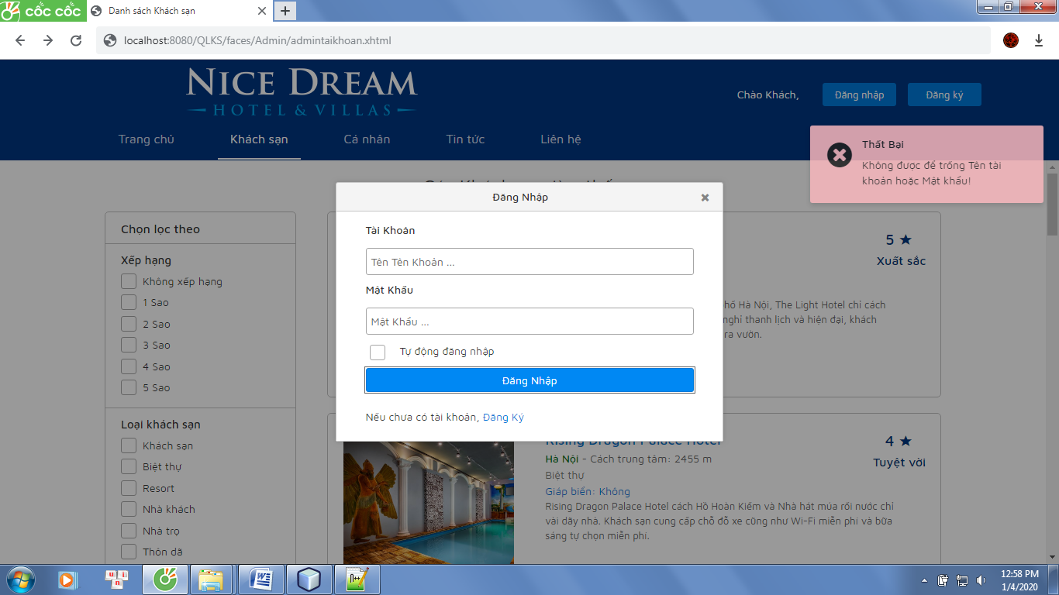
CHỨC NĂNG NGƯỜI DÙNG
Tại tất cả các View đều có thể bấm vào nút Đăng Nhập/ Đăng Ký (Primefaces - p:commandButton) ở góc phải của web khi chưa đăng nhập, nếu đăng nhập xong thì chuyển thành nút Đăng xuất (Primefaces - p:commandLink), nếu nhập không đúng thông tin sẽ có 1 thông báo (p:growl) xuất hiện

Slide 21
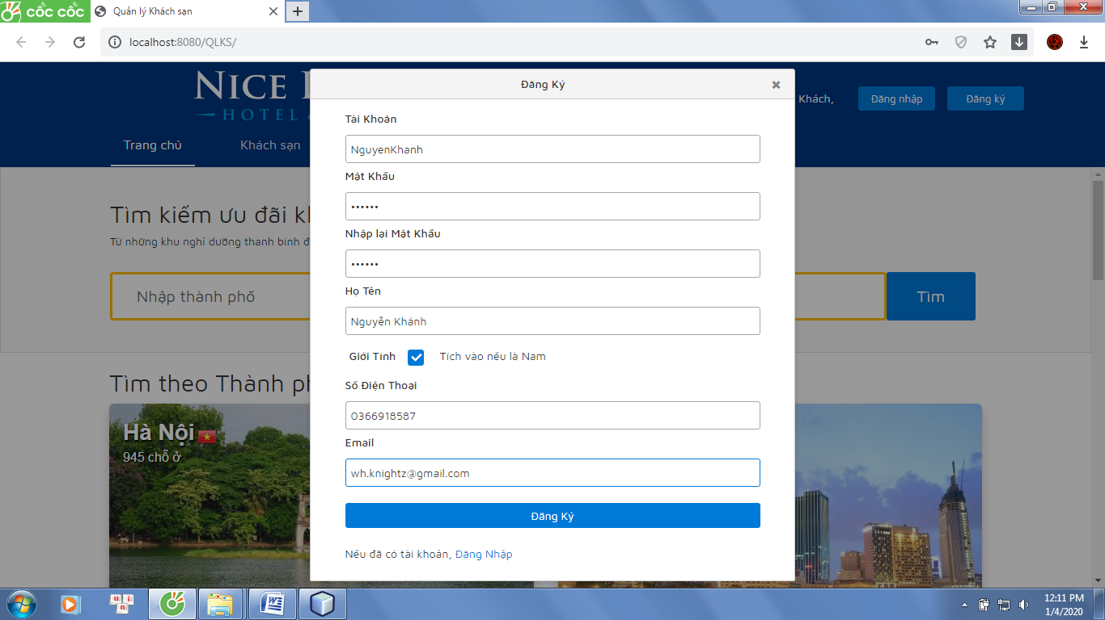
CHỨC NĂNG NGƯỜI DÙNG
Khi Chọn Đăng Nhập/Đăng Ký đều sẽ có một Dialog hiện lên để nhập thông tin (Primefaces - p:dialog)

Slide 22
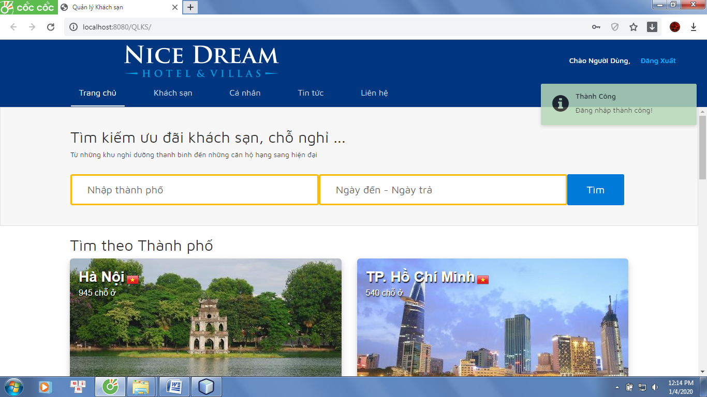
CHỨC NĂNG NGƯỜI DÙNG
Đăng nhập thành công nếu là Tài khoản Người dùng sẽ có thông báo đăng nhập thành công, không cần load lại trang (Primefaces - p:commandButton có ajax, khi đăng nhập thành công sẽ update lại p:growl và các button trên header), Nếu là Admin sẽ chuyển hướng sang trang quản trị

Slide 23
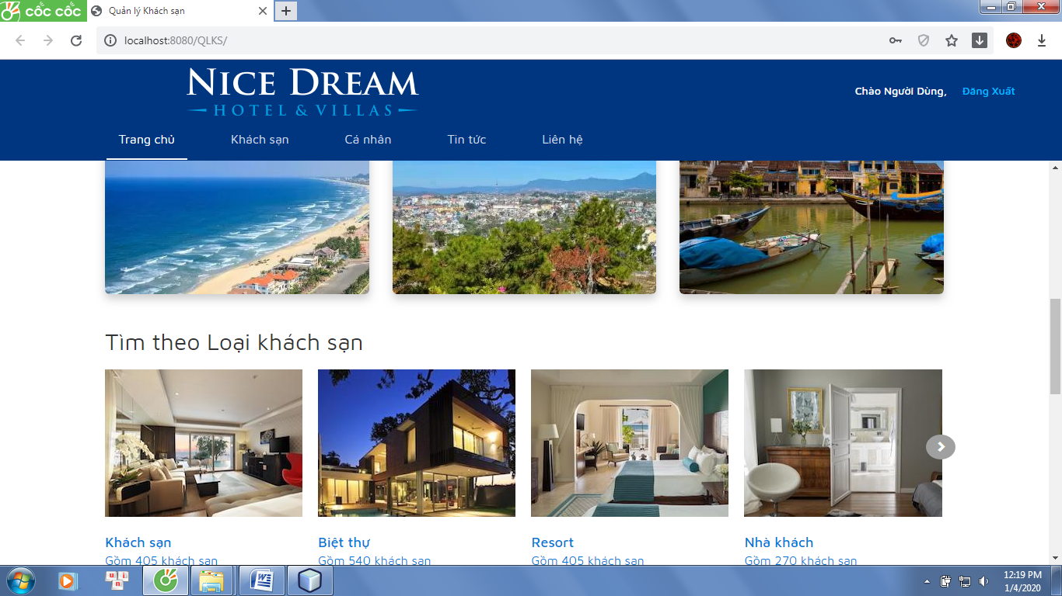
CHỨC NĂNG NGƯỜI DÙNG
Tại trang chủ, Người dùng có các lựa chọn: Tìm kiếm theo tên thành phố: Nhập tên thành phố, chọn ngày đến, ngày trả phòng, và bấm Tìm, các khách sạn thỏa mãn sẽ được hiển thị tại trang Danh sách khách sạn, Ngoài ra người dùng còn có thể có các lựa chọn khác như hiển thị toàn bộ khách sạn thuộc một thành phố nào đó hay nhiều loại chỗ ở như Biệt thự, Resort, Nhà khách ...

Slide 24
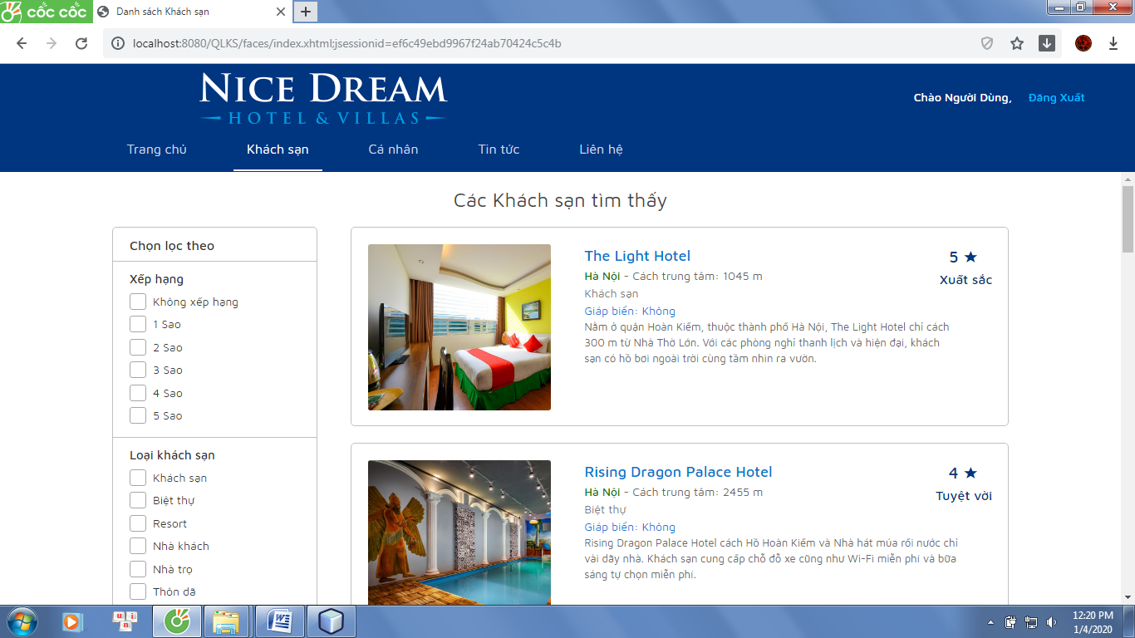
CHỨC NĂNG NGƯỜI DÙNG
Sau khi tìm kiếm xong, danh sách các khách sạn thỏa mãn sẽ hiện ra (sử dụng Primefaces - p:dataList để hiển thị danh sách)

Slide 25
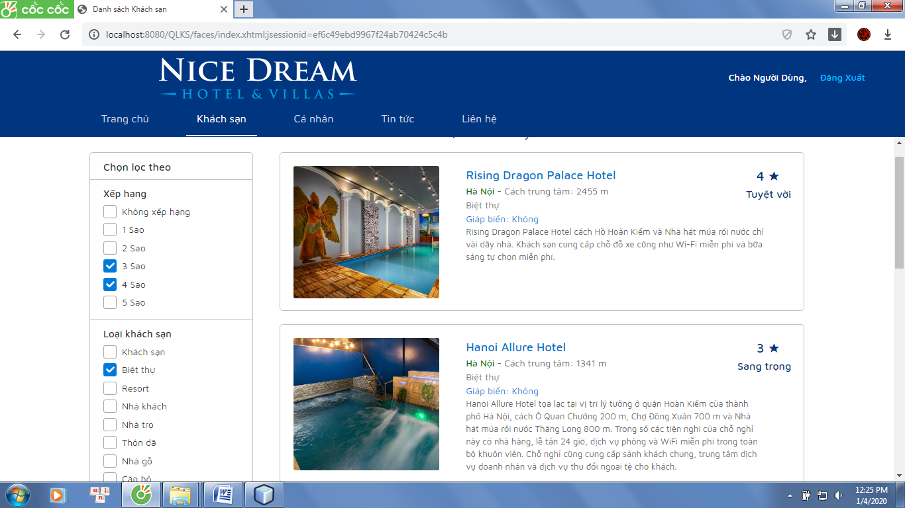
CHỨC NĂNG NGƯỜI DÙNG
Tại đây có thể sử dụng bộ lọc bên trái để lọc ra cách khách sạn mong muốn theo các tiêu chí như Xếp hạng, Loại khách sạn, Bữa ăn mà khách sạn hỗ trợ, Cách trung tâm thành phố bao nhiêu, Có giáp biển không (Sử dụng Primefaces - p:selectBooleanCheckbox kết hợp ajax để lọc, không cần load lại trang)

Slide 26
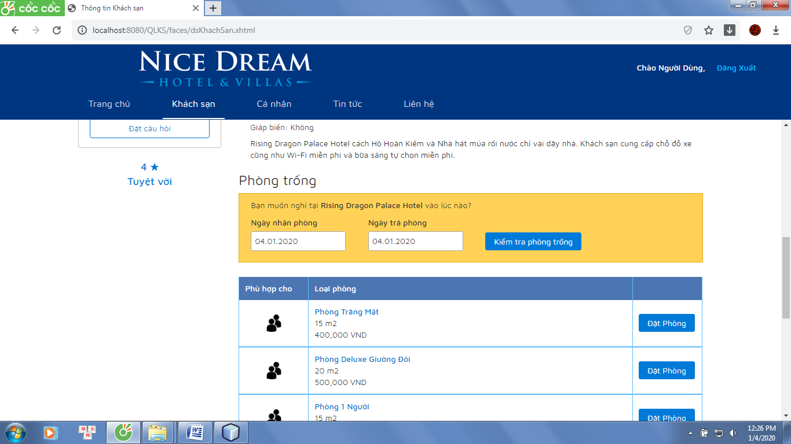
CHỨC NĂNG NGƯỜI DÙNG
Sau khi chọn xong khách sạn mong muốn, thông tin khách sạn đó sẽ hiện ra chi tiết bao gồm cả các loại phòng của khách sạn đó

Slide 27
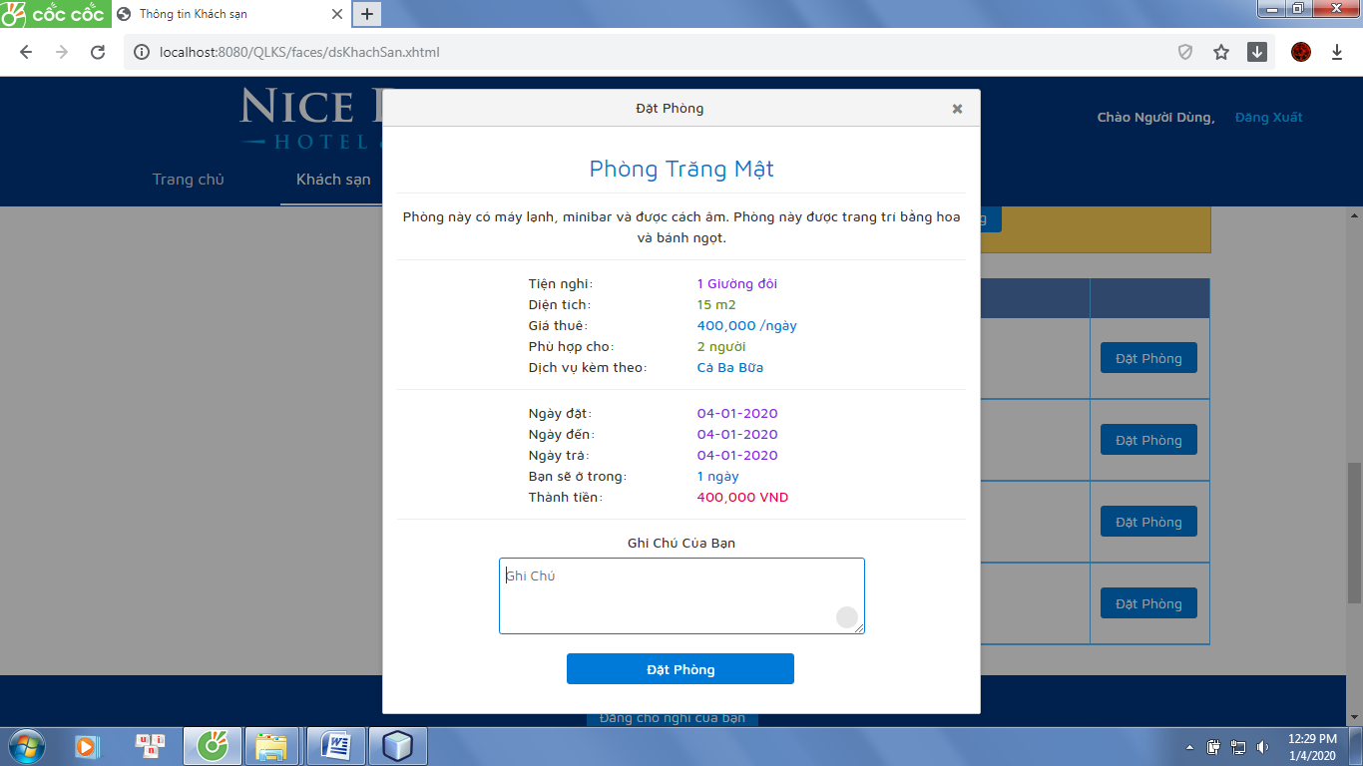
CHỨC NĂNG NGƯỜI DÙNG
Tại đây, khách hàng muốn đặt khách sạn trong khoảng thời gian nào thì cần nhập thông tin vào các ô Ngày nhận phòng và Ngày trả phòng (p:datePicker) rồi bấm Kiểm tra phòng trống, các Phòng trống trong khoảng thời gian đó sẽ hiện ra, khách hàng hài lòng với phòng nào thì bấm chọn đặt phòng đó

Slide 28
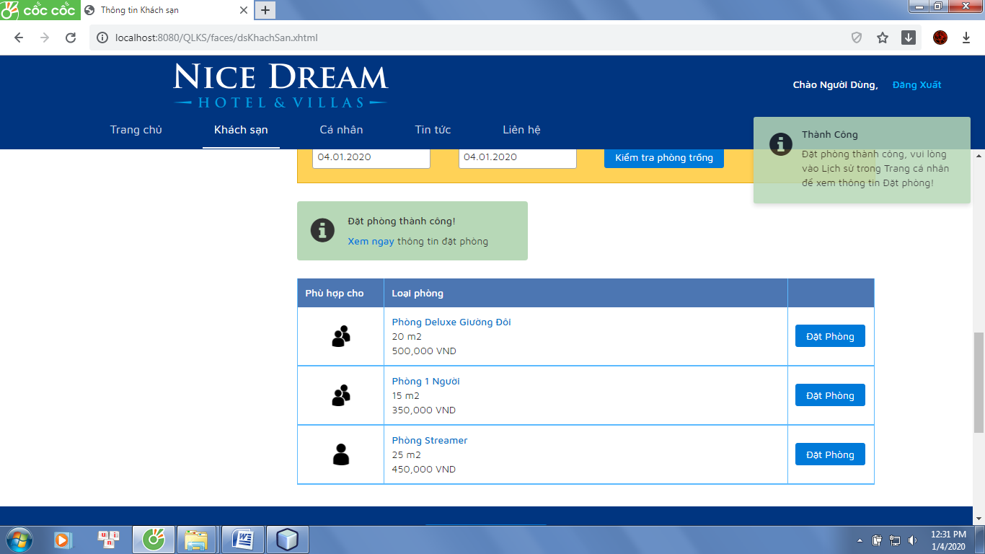
CHỨC NĂNG NGƯỜI DÙNG
Nếu khách hàng chưa đăng nhập thì có thể xem thông tin phòng nhưng không thể đặt phòng mà cần đăng nhập trước, sau khi đặt phòng, phòng được đặt đã được sử dụng trong khoảng thời gian đặt phòng nên đương nhiên sẽ biến mất, có thể chuyển sang Lịch sử đặt phòng để xem thông tin các phòng đã đặt bao gồm cả các phòng đã hủy đặt

Slide 29
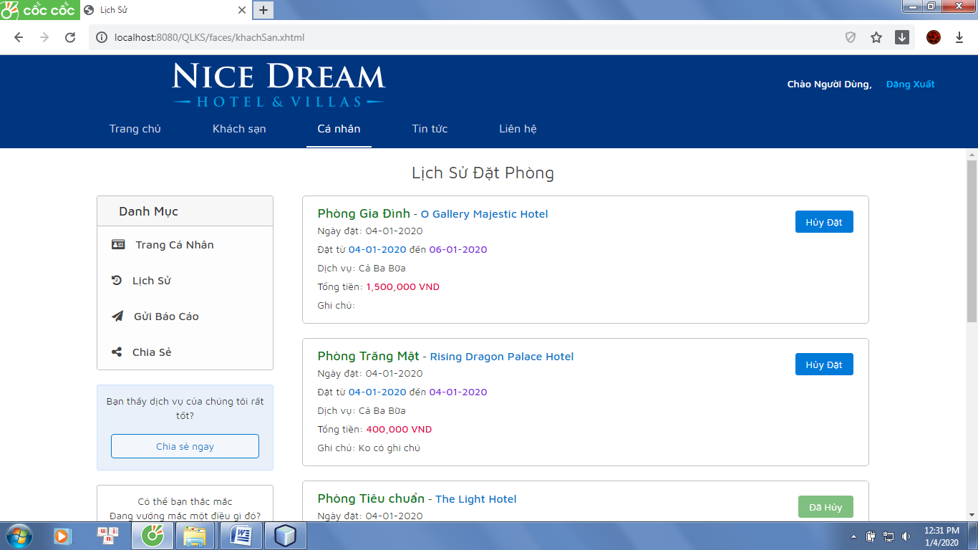
CHỨC NĂNG NGƯỜI DÙNG
Trong Lịch sử, các thông tin đặt phòng chi tiết từ trước đến nay sẽ được hiển thị, tại đây, nếu phòng đó chưa quá hạn đặt thì có thể hủy (sử dụng Primefaces - p:dataList kết hợp với p:commandButton để hiển thị)

Slide 30
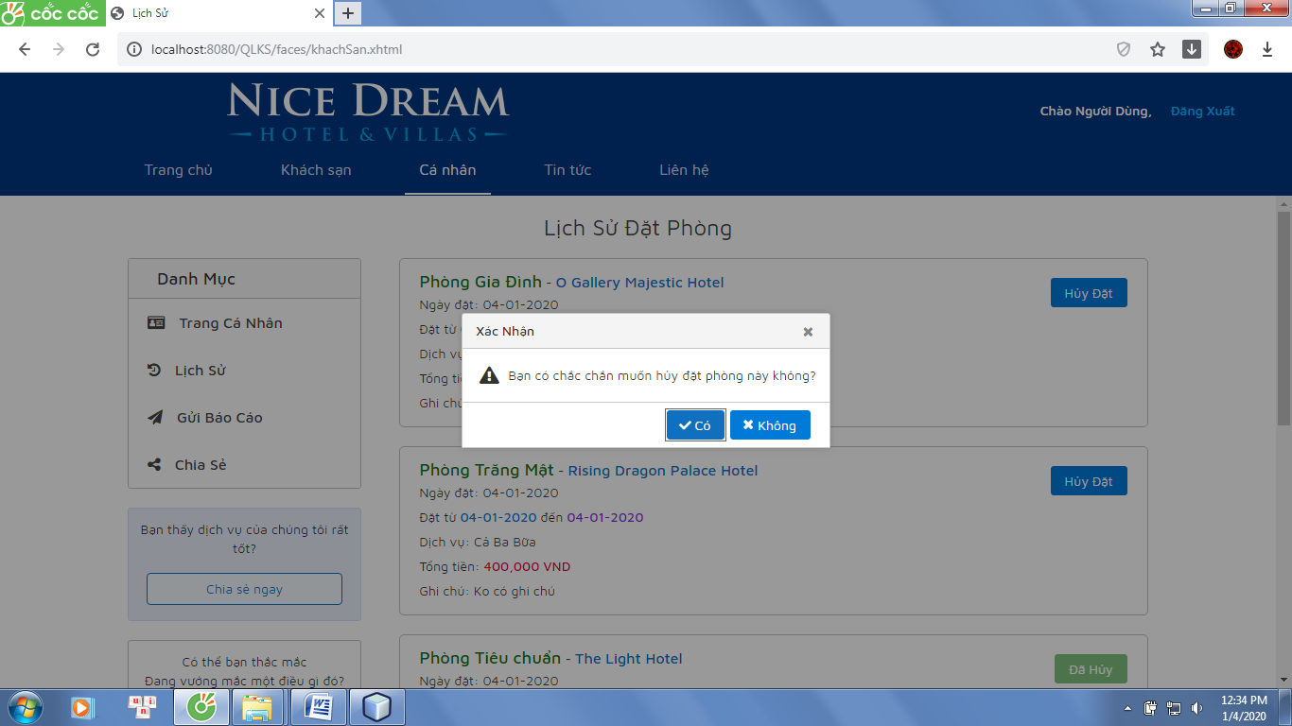
CHỨC NĂNG NGƯỜI DÙNG
Khi hủy đặt phòng sẽ có yêu cầu xác nhận trước (p:confirmDialog)

Slide 31
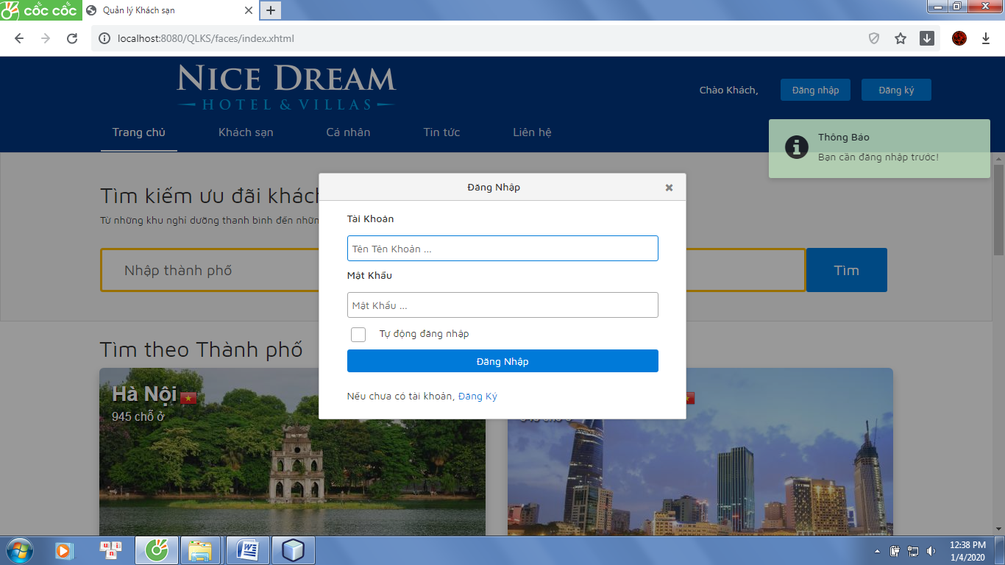
CHỨC NĂNG NGƯỜI DÙNG
Ngoài ra, nếu khách hàng muốn cập nhật thông tin cá nhân của mình thì có thể vào mục Cá Nhân, tuy nhiên nếu chưa đăng nhập mà bấm vào Cá Nhân thì trang web sẽ yêu cầu đăng nhập trước

Slide 32
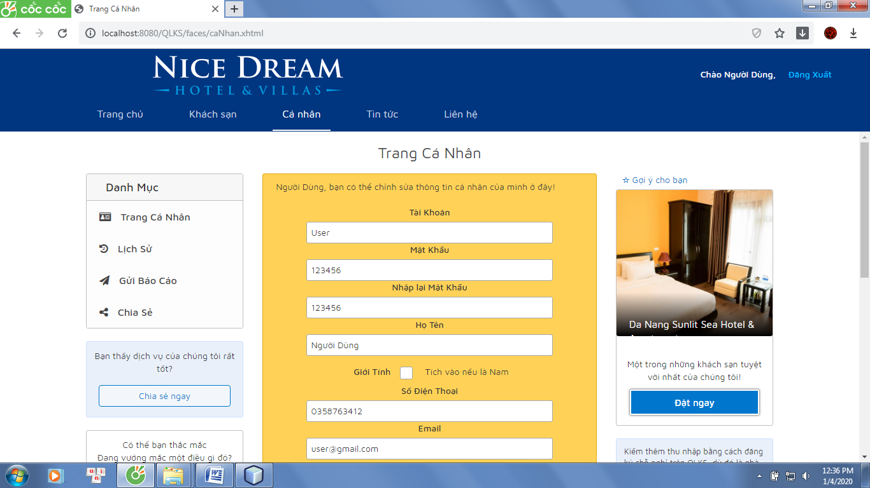
CHỨC NĂNG NGƯỜI DÙNG
Trang cá nhân, tại đây có thể sửa đổi các thông tin của bản thân

Slide 33
CHỨC NĂNG NGƯỜI DÙNG
Trên Navigation bar có sử dụng các h:commandLink, trả về các String địa chỉ để chuyển hướng trang
Ngoài ra còn sử dụng Cookies để lưu thông tin tài khoản trên trình duyệt, sau khi đăng nhập lần sau vào lại hệ thống tự động đăng nhập.

Slide 34
QUẢN TRỊ ADMIN
Ban đầu sẽ có sẵn 3 tài khoản với quyền admin:
NguyenKhanh - 123456
LyChan - 123456
BuiThuy – 123456
Khi đăng nhập bằng những tài khoản là admin, hệ thống sẽ tự chuyển sang trang Quản trị, Hiển thị Danh sách các Tài Khoản, Thành Phố, Loại Khách Sạn, Khách Sạn và các Phòng. (menu trái sử dụng p:menu, sử dụng p:dataTable để hiển thị dạng bảng
Tại đây admin có thể thực hiện 3 chức năng Thêm, Sửa, Xóa đối với Tài Khoản, Thành Phố, Loại Khách Sạn, Khách Sạn và các Phòng.

Slide 35
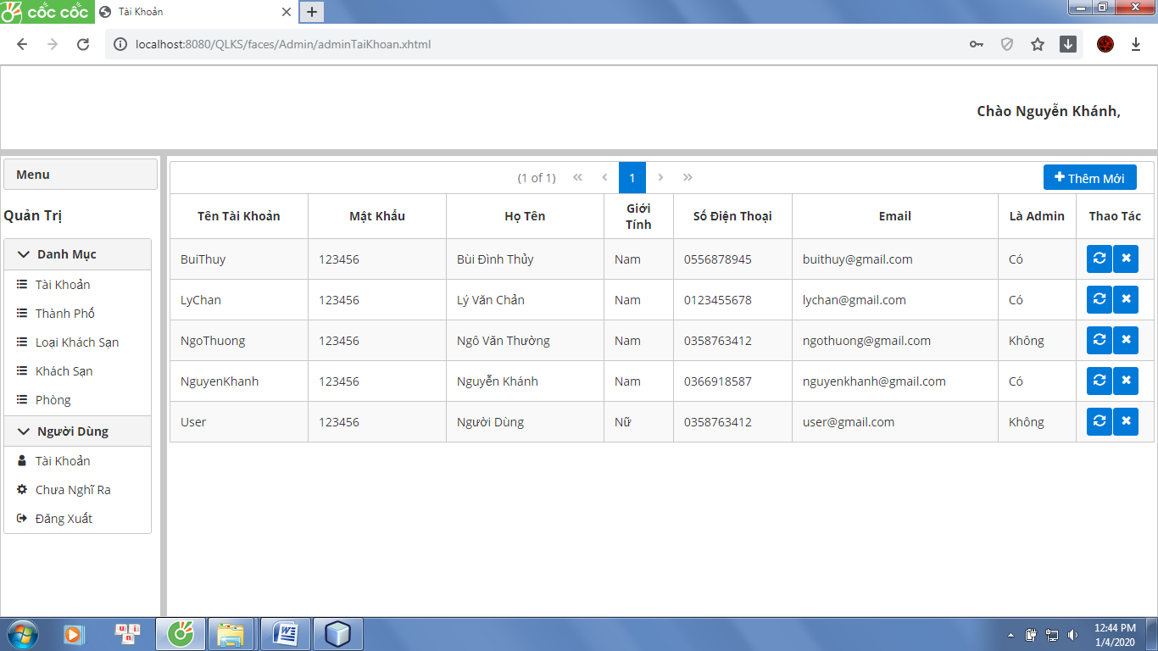
QUẢN TRỊ ADMIN
Trang chính, các bảng sử dụng p:dataTable, có phân trang, khi next trang không cần load lại view

Slide 36
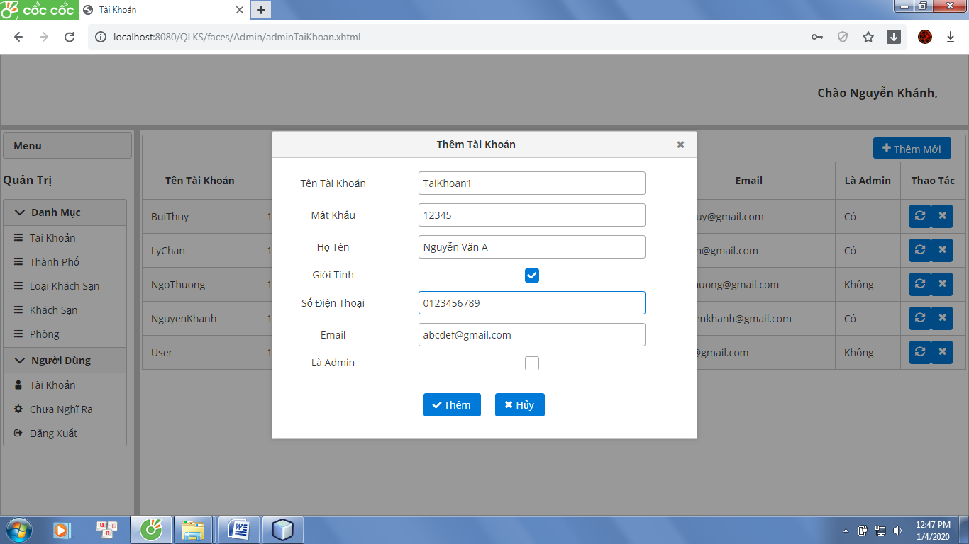
QUẢN TRỊ ADMIN
Thêm một tài khoản, sử dụng một p:dialog để nhập thông tin, nếu để trống trường nào đó hoặc tài khoản đã tồn tại sẽ báo lỗi bằng message p:growl

Slide 37
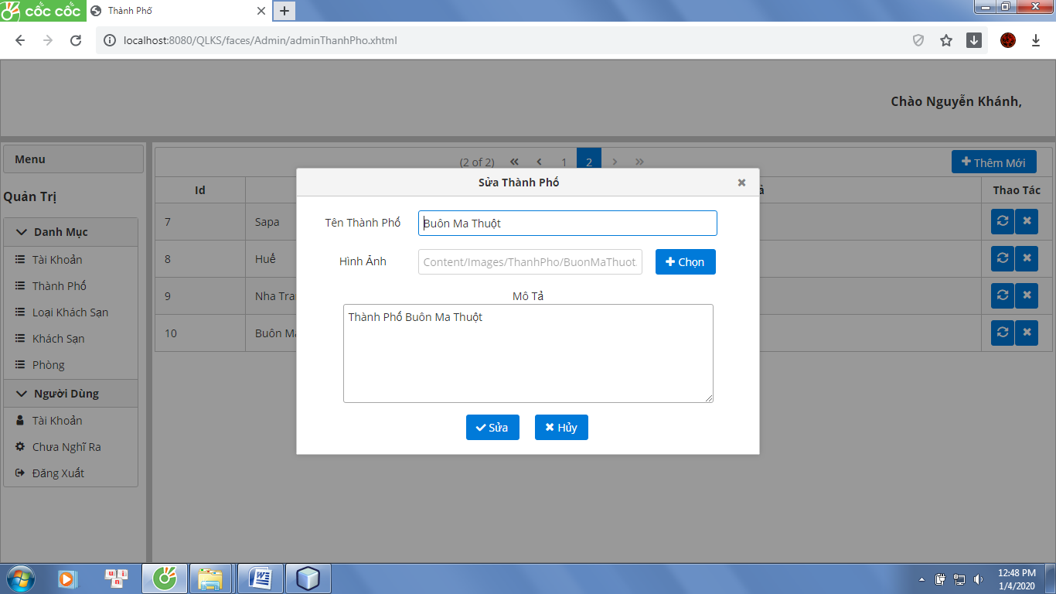
QUẢN TRỊ ADMIN
Sửa một Thành Phố, upload ảnh có sử dụng p:fileUpload, ảnh được chọn sẽ được đưa vào web server và url trên web server sẽ được lưu vào CSDL

Slide 38
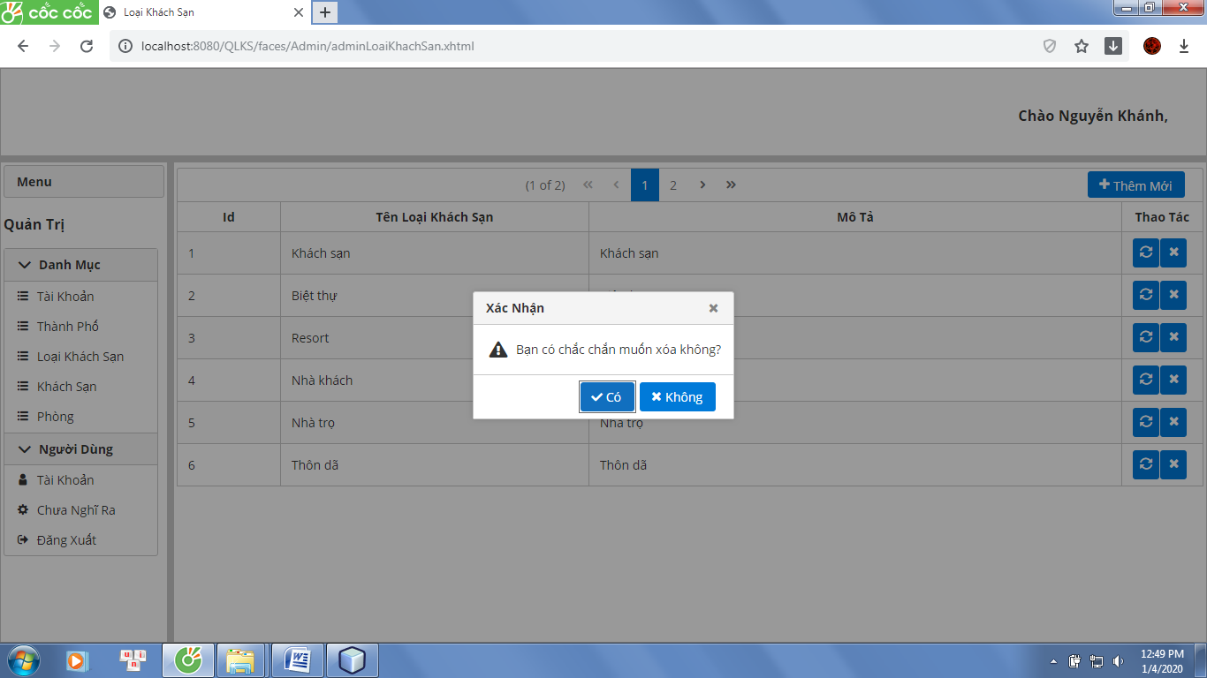
QUẢN TRỊ ADMIN
Xóa một Loại Khách Sạn, khi xóa yêu cầu xác nhận bằng một p:confirmDialog

Slide 39
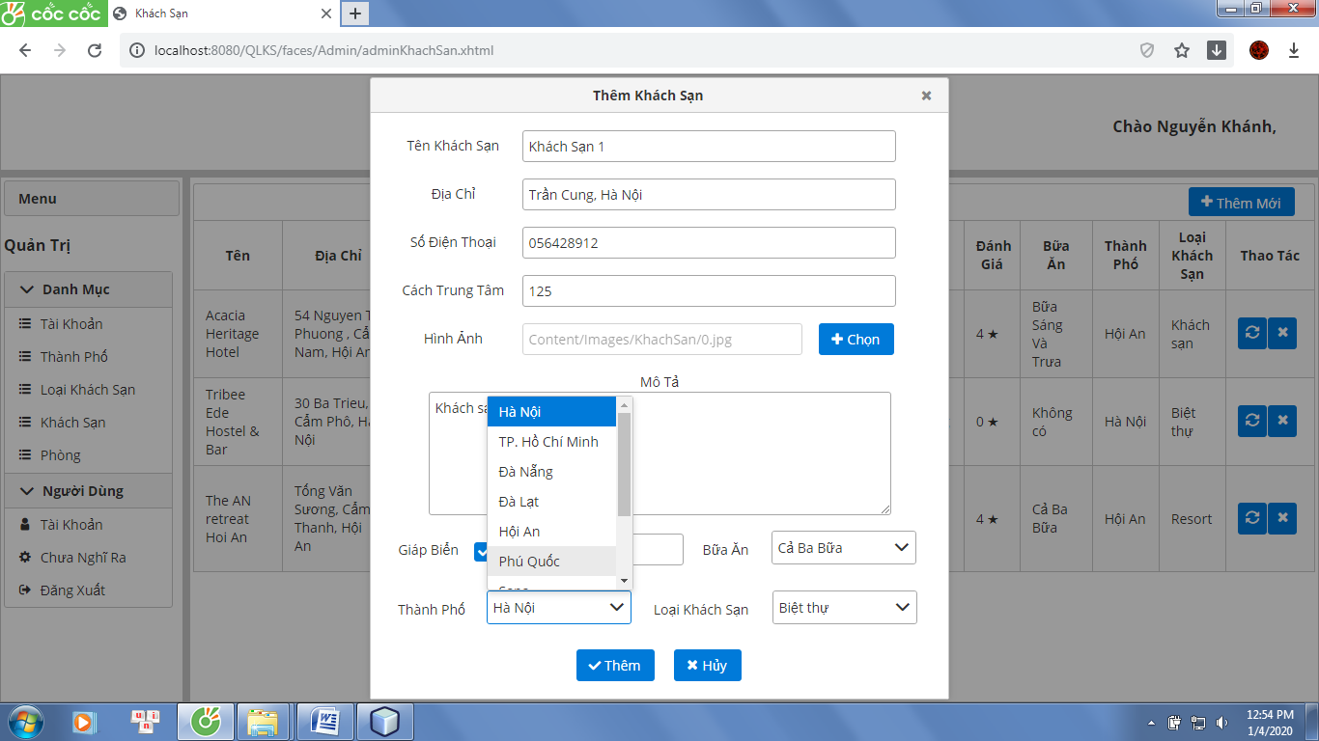
QUẢN TRỊ ADMIN
Khi thêm mới một khách sạn, có thể chọn Thành phố, Loại khách sạn trong p:selectOneMenu, bao gồm cả các Thành phố, Loại khách sạn vừa mới thêm

Slide 40
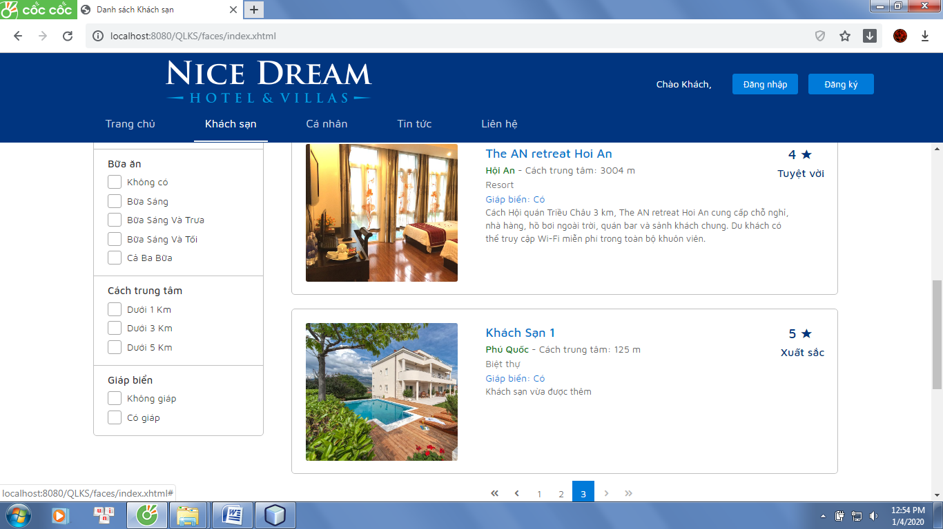
QUẢN TRỊ ADMIN
Sau khi đăng xuất và trở lại trang Khách sạn có thể thấy khách sạn vừa thêm

Slide 41
QUẢN TRỊ ADMIN
Ngoài ra để ngăn chặn người ngoài truy cập đến trang quản trị, chẳng hạn người dùng nhập đường dẫn http://localhost:8080/QLKS/faces/Admin/adminTaiKhoan.xhtml, nhóm em có sử dụng một bộ lọc (MyFilter.java), nếu người dùng chưa đăng nhập hoặc đã đăng nhập nhưng không phải Admin mà cố truy cập vào trang Admin sẽ bị quay về trang chủ
Website đã được up lên host, có thể tham khảo tại http://whknightz.herokuapp.com/

Slide 42
ĐÁNH GIÁ, NHẬN XÉT
Đã tạo thành công được trang web Quản lý đặt phòng khách sạn bằng công nghệ JSF – Primefaces với giao diện khá đẹp mắt, thân thiện với người dùng
Up thành công website lên host http://whknightz.herokuapp.com/

